Slide 1
Dagens ämnen
Invers avbildning
Isometriska avbildningar
Definition och egenskaper
Vilka typer av isometriska avbildningar finns?
Karakterisering
Symmetriska avbildningar
Definition och egenskaper
Area- och volymsskala
Arean av en ellips

Slide 2
Inverser till linjära avbildningar

Slide 3
Inverser till linjära avbildningar

Slide 4
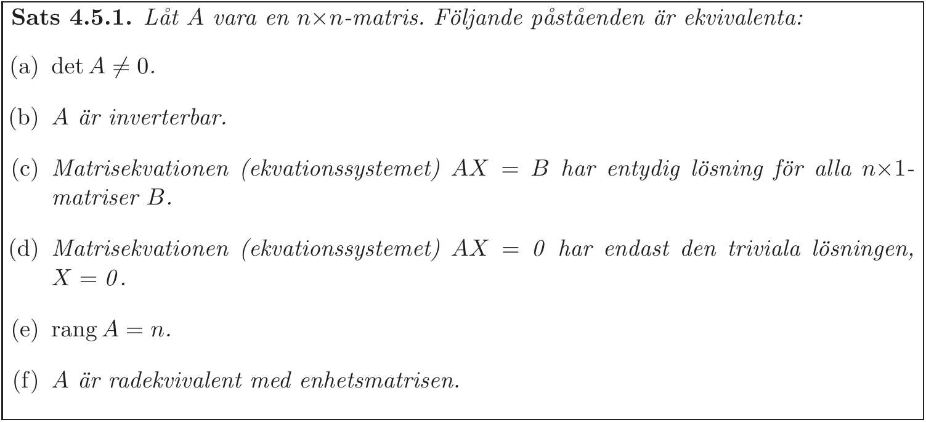
Jämförelse med ekvationssystemsatsen

Slide 5
Jämförelse med ekvationssystemsatsen

Slide 6
Vridning i planet
F(e2)=(-sinθ,cosθ)
e2
F(e1)=(cosθ,sinθ)
θ
e1

Slide 7
Isometriska avbildningar
Iso: prefix som betyder ”samma”.
Metrisk = längd
IsoMetrisk = Samma Längd

Slide 8
Isometriska avbildningar

Slide 9
Isometrier i 2-dim
Vridning i planet
F(e2)=(-sinθ,cosθ)
e2
F(e1)=(cosθ,sinθ)
θ
e1

Slide 10
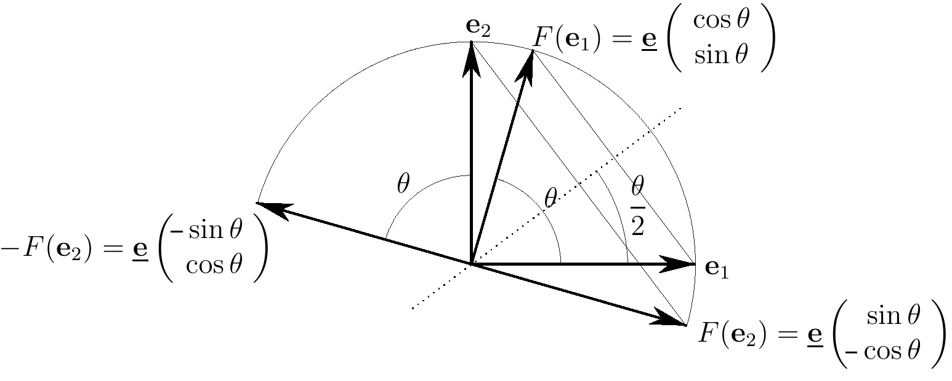
Isometrier i 2-dim
Spegling i 2-dim

Slide 11
Isometrier i 2-dim

Slide 12
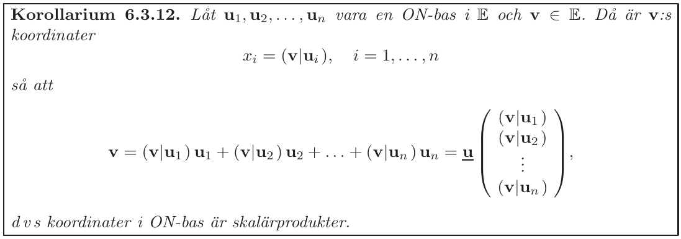
Isometrier i 3-dim

Slide 13
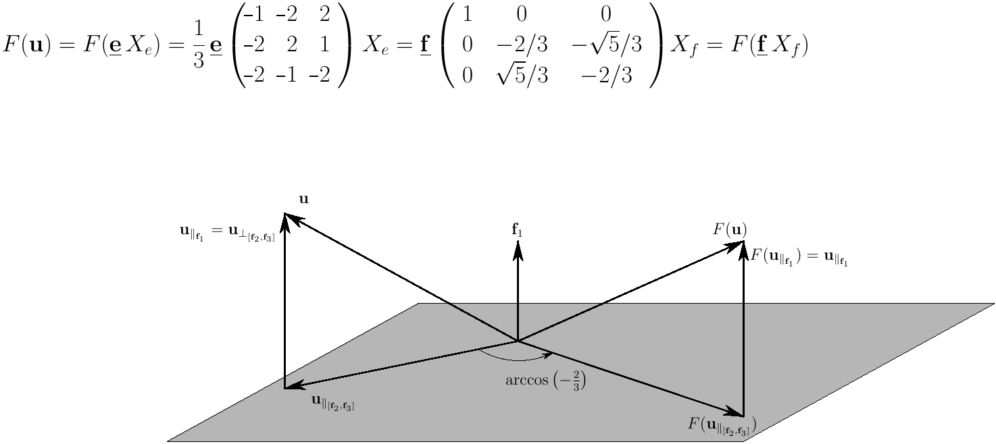
Vridning kring f1

Slide 14
Symmetriska avbildningar

Slide 15
Symmetriska avbildningar

Slide 16
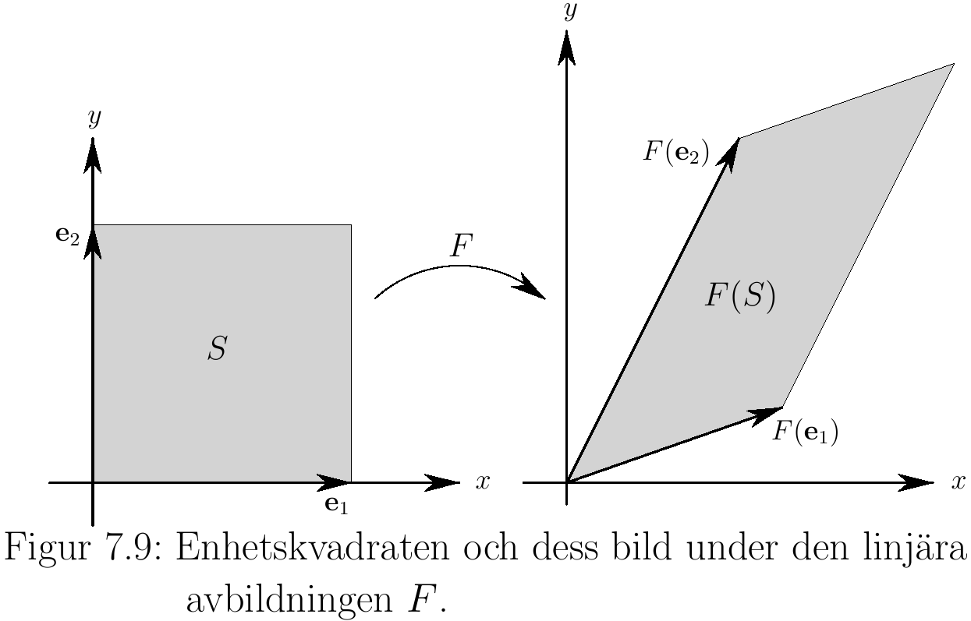
Area- och volymsskala

Slide 17
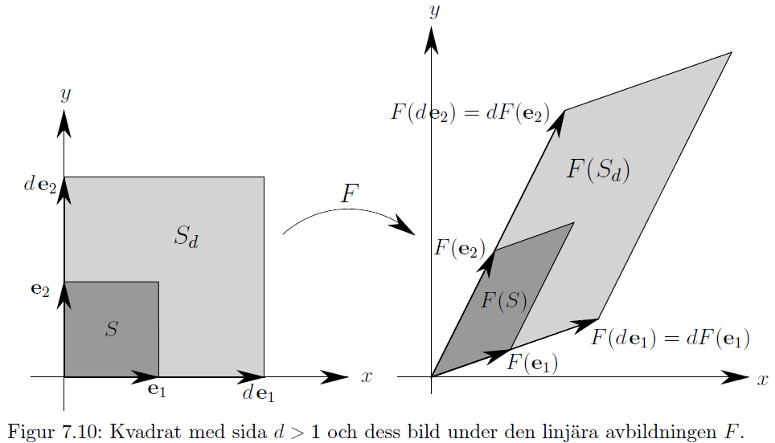
Area- och volymsskala

Slide 18
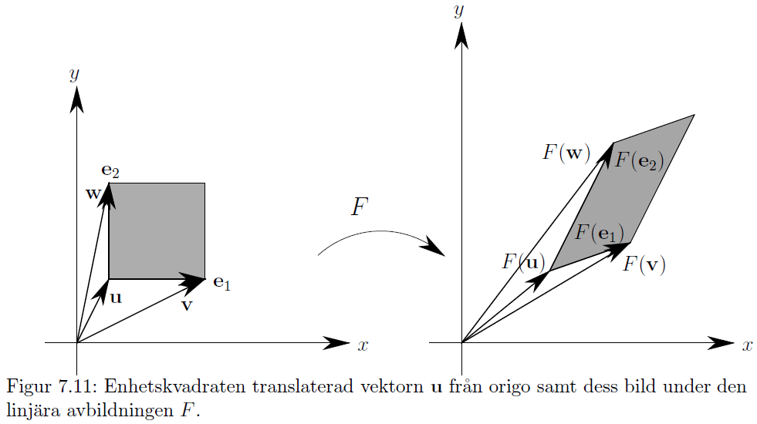
Area- och volymsskala

Slide 19
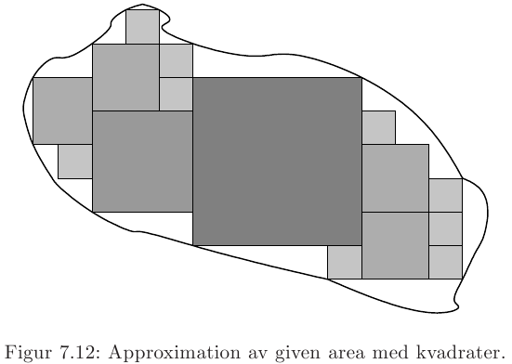
Area- och volymsskala

Slide 20
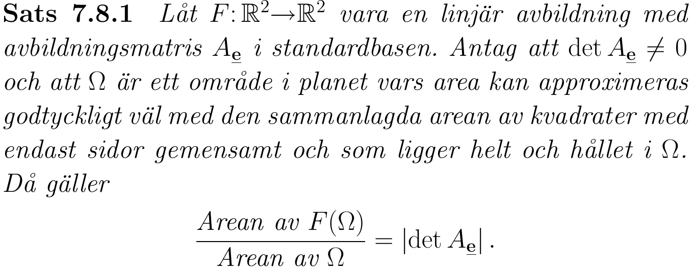
Area- och volymsskala

Slide 21
Arean av en ellips

Slide 22
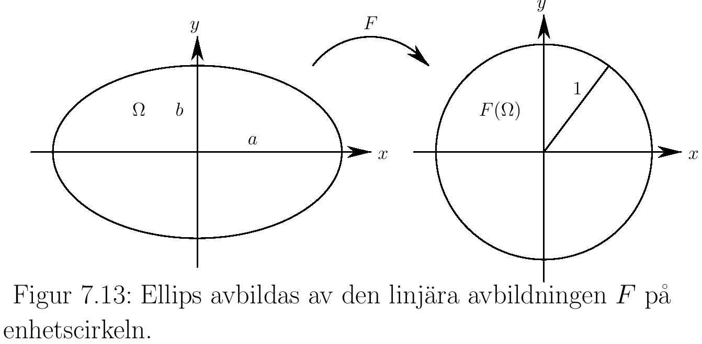
Arean av en ellips

Slide 23
Arean av en ellips

